Slide 1
Oligodontia
Kateřina Šenkeříková
F16145

Slide 2
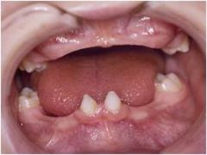
Klinické rysy oligodontie zahrnují šest nebo více chybějících zubů, nedostatek výšky kostní dřeně a dolní čelisti. Změna morfologie zubů je také pozorována spolu s problémy v rozvoji zubů, erupcí a exfoliací.

Slide 3
Etiologie
Mezi možné příčiny oligodontie patří virová choroba během těhotenství, genetická predispozice, metabolická nerovnováha, vývojové abnormality a faktory prostředí.
Nejnovější gen způsobující oligodontie -autosomální recesivní mutace v LTBP3.

Slide 4
Diagnostické metody
Klinické vyšetření +panoramatickým rentgenem
Řízení a léčba
odstranitelné částečné zubní náhrady, pevné částečné zubní protézy a protézy.
Včasná implantační terapie se skládá z umístění 2 symetrických implantátů od 6 let věku, která bude pravidelně upravována, aby následovala růst mandibulárních kostí.
Prognóza
Při správné péči o zuby mohou pacienti mít normální chrup a orofaciální funkce

